Slide 1

Titolo
Relatore

Slide 2
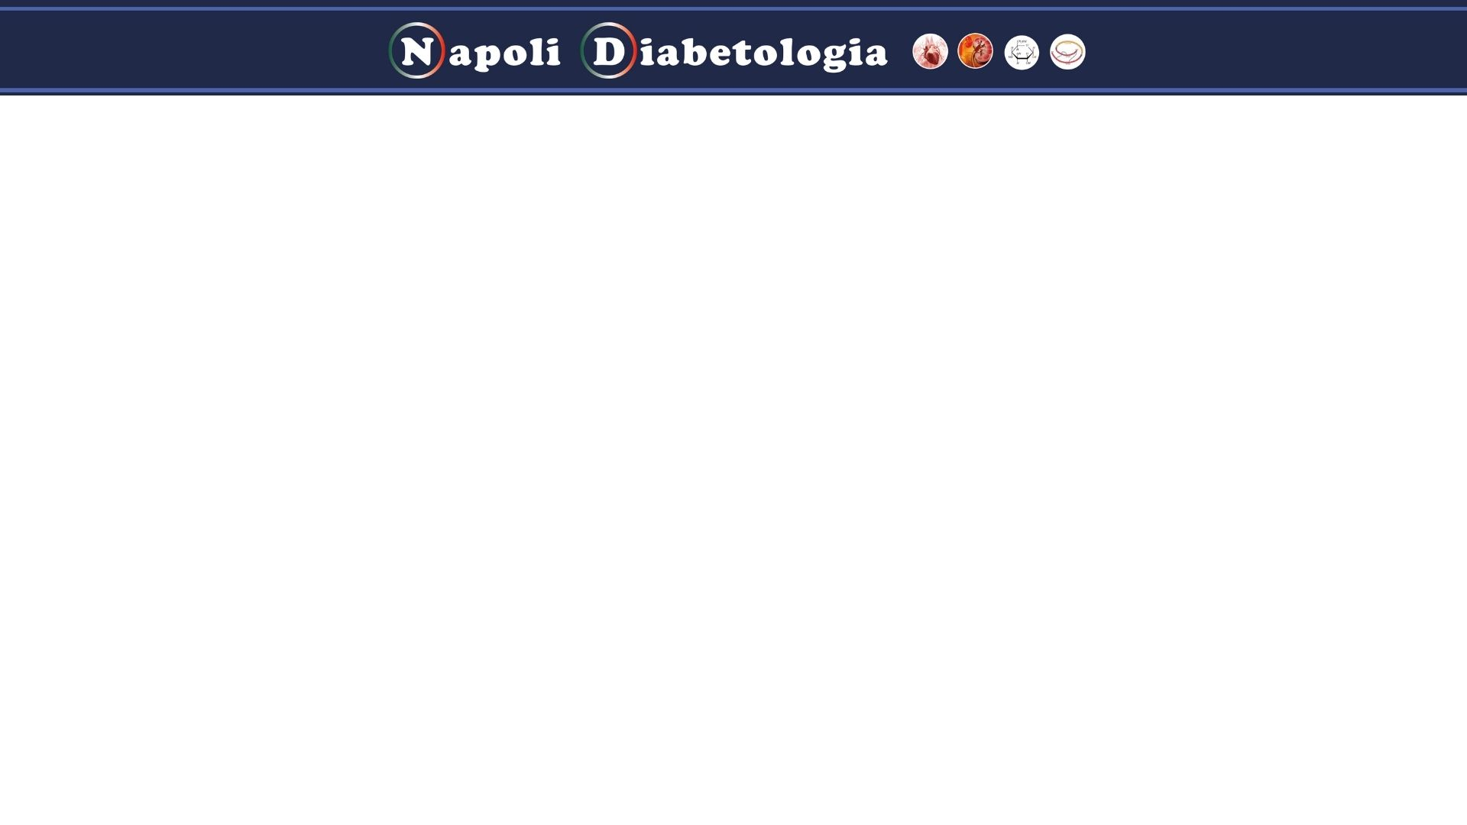
Nel rispetto della normativa AIFA si prega di dichiarare potenziali conflitti di interesse con gli sponsors
( ) Dichiaro di avere potenziali conflitti di interesse
( ) Dichiaro di non avere potenziali conflitti di interesse
Se non ha conflitti si prega di cancellare la lista riportata in basso
Grants ricevuti/support alla ricerca:
Fees o onorari:
Azionista di società farmaceutica:
Altro tipo di conflitto (si prega di specificare):

